Slide 1

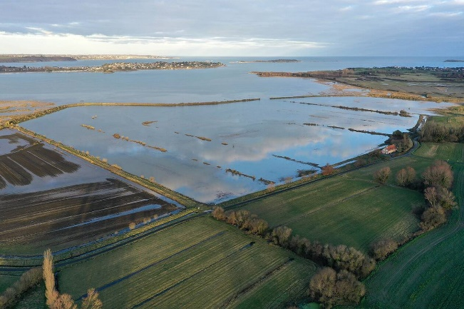
TM10 – ADAPTATION AUX EFFETS DU CHANGEMENT CLIMATIQUE
Priorité
?
ZSC
FR5300012
DO
DHFF
Habitats d’intérêt communautaire concernés | Tous les habitats marins et terrestres
Espèces d’intérêt communautaire concernées | Toutes les espèces marines et terrestres
Secteur concerné | Ensemble du site Natura 2000
Lien avec les objectifs opérationnels et les autres mesures
 | Objectifs opérationnels : Tenir compte des effets des changements globaux dans la définition des modalités de gestion Mesures : TER4 – Maintien de l’ouverture des habitats d’intérêt communautaire
©N. LAMONTAGNE & A. COLLIN – Polder de Beaussais en eau
Contexte et problématiques
Les effets du changement climatique sont en cours et de nombreuses manifestations sont déjà perceptibles sur le territoire, notamment des variations des conditions météorologiques (réchauffement des eaux et de l’air, changement des régimes de précipitations, etc.) qui impactent directement le fonctionnement des espèces et habitats des écosystèmes marins et terrestres locaux. On assiste notamment à la remontée vers le Nord de certaines espèces, au développement de maladies (par exemple sur les arbres) ou encore à la disparition de certaines espèces non adaptées aux variations climatiques. Dans ce contexte de changement global, dont les effets sont déjà visibles et le seront de plus en plus dans le futur, il est primordial d’anticiper les impacts en appliquant dès maintenant une gestion adaptée. L’objectif est donc d’adapter les pratiques de gestion aux effets du changement climatique, tels que l’augmentation des feux (entretien des milieux, actions « coupe-feu »), l’augmentation du niveau de la mer ou encore la prolifération d’espèces non indigènes. Dans le cas de l’élévation du niveau de la mer, la Baie de Lancieux a fait partie des 10 sites pilotes du projet Life adapto (2015-2022) piloté par le Conservatoire du littoral. A travers une approche pluridisciplinaire (économique, sociologique, écologique, etc.), ce projet a privilégié une gestion adaptative à l’évolution du trait de côte et au risque croissant et répété de submersion marine.
Description des sous-actions
TM10.1 – Elaboration d’un diagnostic de vulnérabilité et d’opportunité ainsi que d’un plan d’adaptation à l’échelle du site Natura 2000 (en lien avec le LIFE Natur’Adapt) rédiger le récit prospectif et le diagnostic de vulnérabilité et d’opportunité du site N2000 à travers : une analyse climatique (évolution du climat local), des activités humaines, du patrimoine naturel et des actions et moyens de gestion ; élaborer un plan d’adaptation à l’échelle du site N2000 via : l’élaboration d’une stratégie d’adaptation, la définition des mesures d’adaptation, la définition du suivi-évolution du plan d’adaptation et la préparation de l’intégration au document d’objectifs. TM10.2 – Adaptation des mesures de gestion face aux conséquences du changement climatique Anticiper les effets du changement climatique à travers des mesures de gestion adaptées (liste non exhaustive) : créer des points d’eau dans les habitats, maintenir les milieux ouverts pour limiter la propagation des feux (cf. fiche-action TER3), choisir des essences d’arbres à planter adaptées aux variations climatiques, etc. Adapter les mesures face à l’apparition de nouvelles problématiques liées au changement climatique (cf. sous-action TM10.3). TM10.3 – Veille sur l’apparition de nouveaux effets dus au changement climatique Dans cette sous-action, un partenariat pourrait être développé avec les acteurs socio-économiques du territoire pour faire remonter leurs observations d’évolutions liées au changement climatique (évolutions liées au recul du trait de côte, etc.). TM10.4 – Sensibilisation du public pour une meilleure compréhension/acceptation des projets de gestion pour s’adapter au changement climatique Informer de manière générale sur les conséquences du changement climatique sur les habitats naturels et les espèces, par exemple à travers des indicateurs (ex. variations du niveau de l’eau via le marégraphe Saint-Malo) ou des comparatifs photos avant/après.

Slide 2
Modalités de mise en œuvre
Sous-action | Maître(s) d’ouvrage potentiel(s) | Partenaires potentiels
TM10.1 | Animateur(s) Natura 2000, CDL, CD35 ou CD22 | Acteurs socio-économiques, RNF (pilote du LIFE Natur’Adapt), associations environnementales, CBNB, collectivités, CRPF, FDGDON, FREDON
TM10.2
TM10.3
TM10.4
Indicateurs de réalisation
Réalisation du diagnostic de vulnérabilité et d’opportunité et du plan d’adaptation à l’échelle du site
Prise en compte des effets du changement climatique dans les modalités de gestion
Remontées d’observations liées au changement climatique par les acteurs socio-économiques constatées par l’opérateur Natura 2000
Références
COUDURIER C. et al., 2022. Démarche d’adaptation au changement climatique Natur’Adapt – Guide méthodologique d’élaboration d’un diagnostic de vulnérabilité et d’opportunité et d’un plan d’adaptation à l’échelle d’une aire protégée. LIFE Natur’Adapt – Réserves Naturelles de France. 111 p.
https://naturadapt.com/groups/gestionnaires-interesses-par-la-demarche-d-adaptation-natur-adapt/documents/495/get
HAKKINEN H. et al., 2022. Climate Change Vulnerability and Potential Conservation Actions: Seabirds in the North-East Atlantic. University of Cambridge.
https://issuu.com/zoologicalsocietyoflondon/docs/seabirds_in_ne_atlantic_climate_change
Life adapto – site Baie de Lancieux
https://www.lifeadapto.eu/baie-de-lancieux.html
Union Européenne, 2013. Lignes directrices sur le changement climatique et Natura 2000.
https://ec.europa.eu/environment/nature/climatechange/pdf/guidance_document_climatechange_web_fr.pdf

